Slide 1
CHÀO MỪNG
CÁC BẠN HỌC SINH

Slide 2
§5: XÁC SUẤT THỰC NGHIỆM CỦA MỘT BIẾN CỐ TRONG MỘT SỐ TRÒ CHƠI ĐƠN GIẢN

Slide 3
KHỞI ĐỘNG
THỰC HÀNH
VẬN DỤNG
HÌNH THÀNH KIẾN THỨC
GIAO VIỆC VỀ NHÀ
A
NỘI DUNG
B
C
D
E

Slide 4
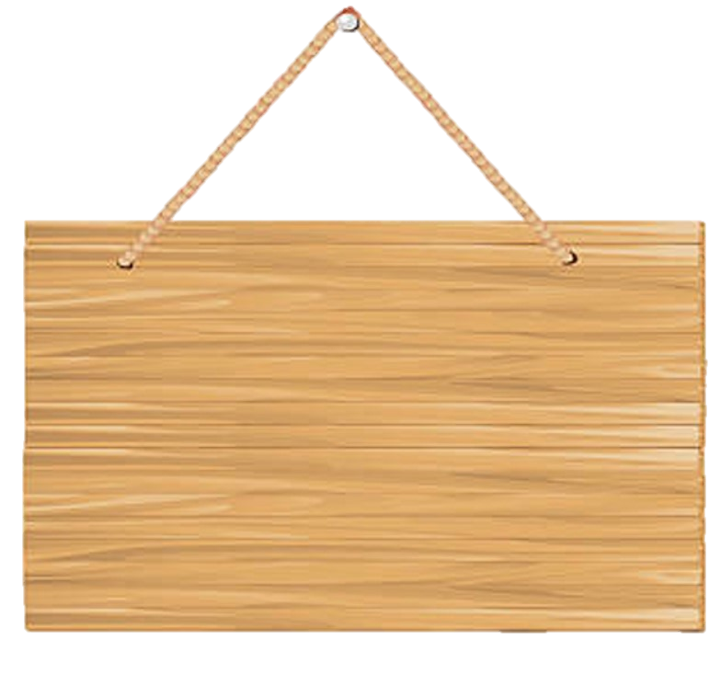
AI NHANH HƠN

Slide 5
Trong trò chơi tung đồng xu,. Xác suất của biến cố “Mặt xuất hiện của đồng xu là mặt N” bằng :

Slide 6
Xác suất thực nghiệm của biến cố “ Mặt xuất hiện của đồng xu là mặt N” trong trường hợp : Tung một đồng xu 32 lần liên tiếp , có 12 lần xuất hiện mặt N là :

Slide 7
Xác suất thực nghiệm của biến cố “ Mặt xuất hiện của đồng xu là mặt N” trong trường hợp : Tung một đồng xu 10 lần liên tiếp , có 9 lần xuất hiện mặt S là :

Slide 8
Xác suất thực nghiệm của biến cố “ Mặt xuất hiện của đồng xu là mặt S” trong trường hợp : Tung một đồng xu 22 lần liên tiếp , có 12 lần xuất hiện mặt N là :

Slide 9
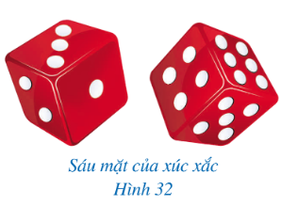
KHỞI ĐỘNG
Xét một con xúc xắc cân đối và đồng chất, số chấm ở mỗi mặt là một trong các số 1, 2, 3, 4, 5, 6. Gieo ngẫu nhiên xúc xắc một lần. Khi đó khả năng xuất hiện từng mặt của con xúc xắc là như nhau.

Slide 10
B. HÌNH THÀNH KIẾN THỨC
II. Xác suất thực nghiệm của một biến cố trong trò chơi gieo xúc xắc.
Hoạt động 3: Sau khi gieo ngẫu nhiên xúc xắc 20 lần liên tiếp, bạn Vinh kiểm đếm được mặt 1 chấm xuất hiện 3 lần. Viết tỉ số của số lần xuất hiện mặt 1 chấm và tổng số lần gieo xúc xắc.
Giải:
Tỉ số của số lần xuất hiện mặt 1 chấm và tổng số lần gieo xúc xắc là .

Slide 11
B. HÌNH THÀNH KIẾN THỨC
1. Khái niệm
Xác suất thực nghiệm của biến cố “Mặt xuất hiện của xúc xắc là mặt k chấm”
( ) khi gieo xúc xắc nhiều lần bằng
$$\frac{Số lần xuất hiện mặt k chấm}{Tổng số lần gieo xúc xắc}$$

Slide 12
B. HÌNH THÀNH KIẾN THỨC
Ví dụ 3: Gieo xúc xắc 30 lần liên tiếp, có 5 lần xuất hiện mặt 6 chấm. Tính xác suất thực nghiệm của biến cố "Mặt xuất hiện của xúc xắc là mặt 6 chấm".
Giải
Xác suất thực nghiệm của biến cố “ Mặt xuất hiện của xúc xắc là mặt 6 chấm là :

Slide 13
B. HÌNH THÀNH KIẾN THỨC
Luyện tập 2: Gieo xúc xắc 30 lần liên tiếp, có 4 lần xuất hiện mặt 2 chấm. Tính xác suất thực nghiệm của biến cố "Mặt xuất hiện của xúc xắc là mặt 2 chấm".
Giải
Xác suất thực nghiệm của biến cố "Mặt xuất hiện của xúc xắc là mặt 2 chấm" là

Slide 14
B. HÌNH THÀNH KIẾN THỨC
2. Mối liên hệ giữa xác suất thực nghiệm của một biến cố với xác suất của biến cố đó khi số lần thực nghiệm rất lớn.
Trong trò chơi gieo xúc xắc, khi số lần gieo xúc xắc ngày càng lớn thì xác suất thực nghiệm của một biến cố ngày càng gần với xác suất của biến cố đó.

Slide 15
B. HÌNH THÀNH KIẾN THỨC
.

Slide 16
VẬN DỤNG
Bài 1: Gieo một con xúc xắc 40 lần liên tiếp, có 18 lần xuất hiện mặt 6 chấm. Tính xác suất thực nghiệm của biến cố “Mặt xuất hiện của xúc xắc là mặt 6 chấm”
Giải
Xác suất thực nghiệm của biến cố “ Mặt xuất hiện của xúc xắc là
mặt 6 chấm là :

Slide 17
VẬN DỤNG
.
Bài 2: Gieo một con xúc xắc 45 lần liên tiếp, có 15 lần xuất hiện mặt 5 chấm. Tính xác suất thực nghiệm của biến cố “Mặt xuất hiện của xúc xắc là mặt 5 chấm”
Giải
Xác suất thực nghiệm của biến cố “Mặt xuất hiện của xúc xắc là mặt 5 chấm” là .

Slide 18
HƯỚNG DẪN VỀ NHÀ
Nắm vững các kiến thức về xác suất thực nghiệm của biến cố trong trò chơi tung đồng xu. Xác suất thực nghiệm của biến cố trong trò chơi gieo xúc xắc.
BTVN: Bài 2;3.
Chuẩn bị phần tiếp theo: 3. Xác suất thực nghiệm của một biến cố trong trò chơi chọn ngẫu nhiên một đối tượng từ một nhóm đối tượng.

Slide 19
TIẾT HỌC ĐẾN ĐÂY LÀ KẾT THÚC.
HẸN GẶP LẠI CÁC BẠN

